Slide 1
Цикл while

Slide 2
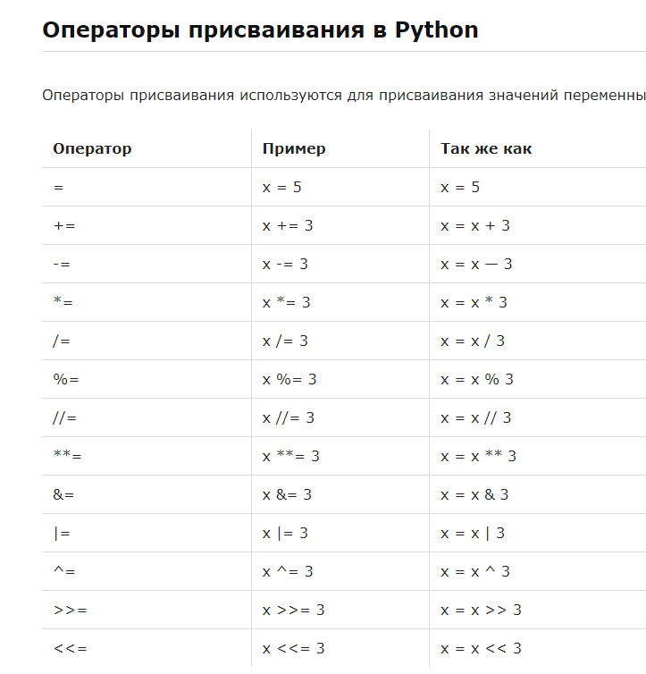
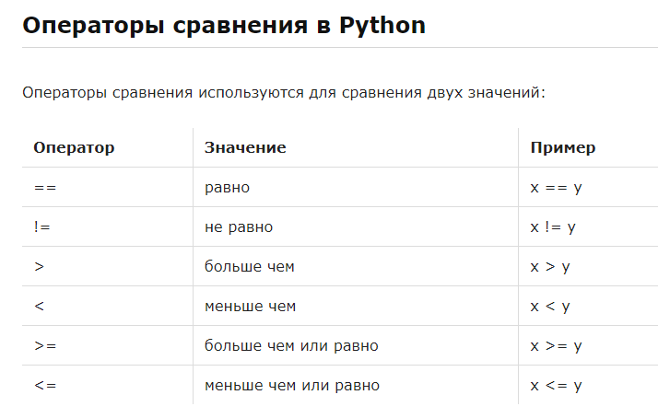
& и | операции поБитовое И и поБитовое ИЛИ
~= поБитовое НЕ
^= поБитовое Исключительное ИЛИ << и >> это поБитовый сдвиг влево и вправо
поБитовая операция – это операция с битами в двоичной системе

Slide 3
Синтаксис
while условное_выражение:
инструкции

Slide 4
Попробуем определить, что будет делать программа
f-строки в Python. "F-строки" обеспечивают краткий, читаемый способ включения значения выражений Python внутри строк. В исходном коде Python форматированная строка или по другому f-string - это буквальная строка с префиксом 'f' или 'F' , которая содержит выражения внутри фигурных скобок {} .
number = 0
while number < 5:
print(f"number = {number}")
number += 1
print("Работа программы завершена")
Notes:
Весь процесс цикла можно представить следующим образом:
Сначала проверяется значение переменной number - больше ли оно 5. И поскольку вначале переменная равна 1, то это условие возвращает True, и поэтому выполняются инструкции цикла
Инструкции цикла выводят на консоль строку number = 1. И далее значение переменной number увеличивается на единицу - теперь она равна 2. Однократное выполнение блока инструкций цикла называется итерацией. То есть таким образом, в цикле выполняется первая итерация.
Снова проверяется условие number < 5. Оно по прежнему равно True, так как number = 2, поэтому выполняются инструкции цикла
Инструкции цикла выводят на консоль строку number = 2. И далее значение переменной number опять увеличивается на единицу - теперь она равна 3. Таким образом, выполняется вторая итерация.
Опять проверяется условие number < 5. Оно по прежнему равно True, так как number = 3, поэтому выполняются инструкции цикла
Инструкции цикла выводят на консоль строку number = 3. И далее значение переменной number опять увеличивается на единицу - теперь она равна 4. То есть выполняется третья итерация.
Снова проверяется условие number < 5. Оно по прежнему равно True, так как number = 4, поэтому выполняются инструкции цикла
Инструкции цикла выводят на консоль строку number = 4. И далее значение переменной number опять увеличивается на единицу - теперь она равна 5. То есть выполняется четвертая итерация.
И вновь проверяется условие number < 5. Но теперь оно равно False, так как number = 5, поэтому выполняются выход из цикла. Все цикл - завершился. Дальше уже выполняются действия, которые определены после цикла. Таким образом, данный цикл произведет четыре прохода или четыре итерации

Slide 5
Напишите аналогичную программу, чтобы она выводила все числа до 11

Slide 6
А что будет тут?
message = «Hello»
for c in message:
print(c)
Notes:
В цикле определяется переменную c, после оператора in в качестве перебираемого набора указана переменная message, которая хранит строку "Hello". В итоге цикл for будет перебираеть последовательно все символы из строки message и помещать их в переменную c. Блок самого цикла состоит из одной инструкции, которая выводит значение переменной с на консоль. Консольный вывод программы:

Slide 7
Попробуйте написать аналогичную программу, но для своего имени

